Slide 1
和平演變中華一國卅三制聯邦， 支持台灣示範亞洲永久和平標準
Peacefully Evolve China into a Federal Republic with 33 Systems, Support Taiwan to Demonstrate Standards for Permanent Peace in Asia

Slide 2
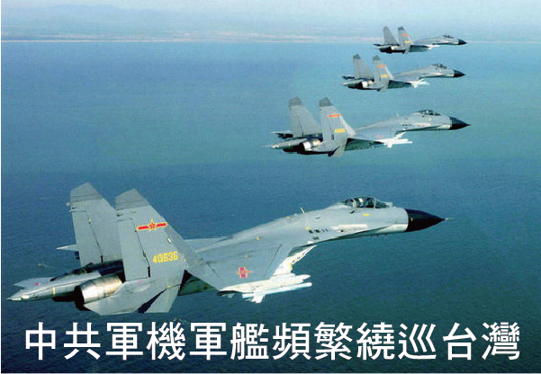
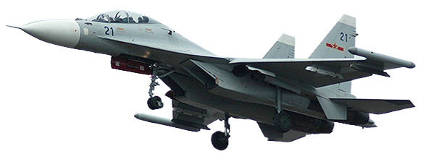
鑑於世界迫切需要的和平制度：
2019/9/14沙烏地阿拉伯油田遭到攻擊，全球瞬時每日短缺570萬桶，創油價單日最高漲幅。
美國智庫2018全球5地恐爆發第三次世界大戰，台灣排第二。
美國公布2019年的中國軍力評估報告：中共對台軍武威脅，瞄準台灣的飛彈超過 2500 枚；
中共在台化整為零的輕武裝組織發展；
中共買盡台灣媒體控制資訊；
中共滲透軍公教農工商及1.2萬間寺廟…
戰爭一爆發，台灣市占率50％晶圓電子體系勢必大亂；然，和平只能是永久的，否則只是停戰；
Chinese military aircraft and warships frequently patrolling around Taiwan.

Slide 3
落實永久
和平標準
Implement Permanent Peace Standards
取代2035年
中國標準Replace Chinese Standards 2035
永久和平標準=世界和平標準
Permanent Peace Standard=Global Peace Standards

Slide 4
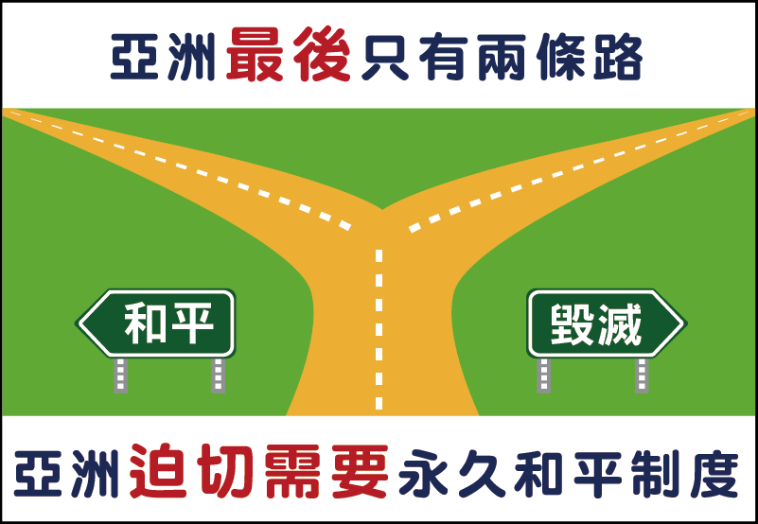
鑑於亞洲迫切需要的和平制度：
和平╱毀滅。面對無窮的核武發展，一旦核戰萬物成灰。證實和平就是生命-真理與道路。為此，人類才於1945年成立聯合國，取代1920年國際聯盟以防止戰爭的發生，但百年來改革無望，連維也納條約法公約絕對法(§53)「種族清洗罪、戰爭罪和反人類罪」不使用否決權都不行。
因此，我們綜合東方「世界一家(印度)-天下大同(中國)」、西方「世界一公國-人類一家親」等人性理想、法律智慧及科技，提供各國可單獨恆久運作的和平體系；
Asia ultimately has only two paths to choose:
Peace or Destruction
Asia urgently needs a Permanent Peace System.

Slide 5
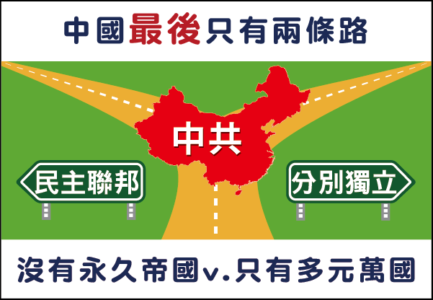
鑑於中國最後只有兩條路：
分裂為獨立國家╱和平演變為 1 國 33 制的中華聯邦。歷史證明：任何戰爭戰鬥，最後都要回到國內「制度表現」這個戰場進行，在這裡驗證制度好壞，決斷國家興敗。國家為什麼會失敗，制度證明：廣納式民主制度勝過壓榨式獨裁制度。獨裁與民主本質上就是水火不容，中共一國兩制，明顯貶低了世上所有人的智商。為了人類永久和平，幫唯一超級獨裁極權中國推動聯邦制，方法是先支持台灣示範永久和平標準，這是人類的共業；
China ultimately has only two paths to choose:
Democratic Federation or Independent Countries
There are no permanent empires but pluralistic nations.

Slide 6
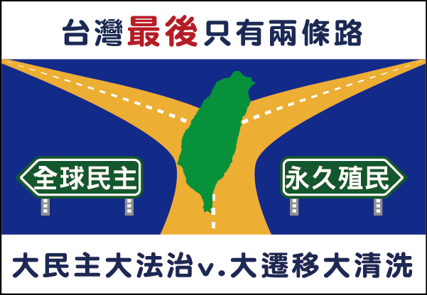
鑑於台灣始終只有兩條路：
永久民主╱永久奴隸。歷史證明，專制獨裁變革，都從內部人民發起的「非暴力抗命」才是最有效最可行的方法。全世界只有台灣因受地理-歷史-語言-文化的羈絆，兩岸每年探親、經商、旅遊超過千萬人次，只要民主國家支持台灣示範永久和平標準，島內親共勢力就不敢叛亂，順利推動示範永久和平標準，自然引發中國人民出場抗命中共，和平演變中共為聯邦共和國，這是台灣救己濟世，免於「人為刀俎，我為魚肉」的天職天命；
Taiwan ultimately has only two paths to choose:
Global Democracy or Permanent Colony
Great democracy and laws vs. Refugee and persecution

Slide 7
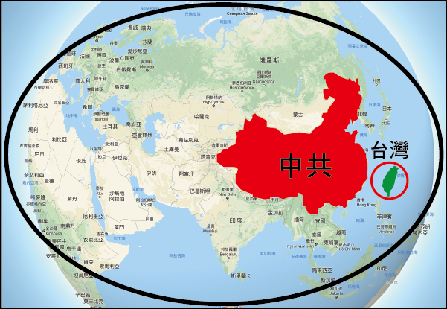
永久和平標準戰略緣起：
「戰勝的敵人，在地上畫一個圓圈，把我關在外面，說我是背叛者，愛心使我有更高的智慧，我又在地上畫一個更大的圓圈，把敵人也圈在裡面」。
「敵人的敵人，便是盟友」中共最大的敵人就是中國人民，卻是信仰民主和平者反共反戰的必要夥伴。
任何人答應你的事都不算數，只有你自己能做主的事才算數」憲法是人民的總命令，制憲權永遠與你同在。
「在政治上不要對人信任，是要用憲法的鎖鏈來約束他不做壞事」(美國開國元勛-傑佛遜總統)
“He drew a circle that shut me out-Heretic, rebel, a thing to flout. But love and I had the wit to win: We drew a circle and took him In!” (by Edwin Markham)

Slide 8
Standards for Permanent Peace
二項基本理念
Basic Concepts
創制永久和平 Permanent Peace Initiative
創制永續發展 Sustainable Development Initiative
二十八項基本主張
28 Basic Principles
司法審判基準 Justice and Ruling Standards
民主基準 Democracy Standards
自由基準 Freedom Standards
人權基準 Human Rights Standards
法治基準 Rule of Law Standards
立法競合基準 Legislative Coopetition Standards
行政競合基準Administrative Coopetition Standards
司法檢察基準 Justice and Prosecution Standards
永久和平標準

Slide 9
自由基準 Freedom Standards
2.自由大同
3.投票頻率
4.投票程序
1.自由立國
確保人的尊嚴、自由與人權不落後他國一天；凡具有普世價值的萬國萬法，人民皆可直接擇優援用
確保永久和平,貫徹國際法,國際公約。居民有政治權,公民權,經濟,社會,文化、土地自決權。
提升人性尊嚴、自由、民主、人權與公義的免費選舉及公投的頻率,以不超越他國為原則。
確保政治清廉、嚴禁參政花錢。電視電台每週至少 60 分鐘免費供應主管機關-政黨或政團自由應用。

Slide 10
民主基準 Democracy Standards
5. 民主立國：國家主權全面無條件屬於納稅義務人全體，任何國家政權皆無權談判、干涉、佔據、交易或放棄
6.民主大同：引領全球治理，敦聘來的大法官,首長，都是來拯救脫困與發展的貢獻者，國家應授予榮典與國籍。
7.開放立法：一個地球一套法，不分敵友，一國一人代表其國會參與立法；與其母國無利害關係的議案無表決權。
8.開放行政：主權在民、選賢與能，提升領導人國際競爭力、昇華國力，完全民主國家公民得參選我國各級首長。
9.首長任期：民選首長一任至長五年；任滿六年內本人及至親依法不得再選；此任期限制真諦，修憲案不得成立。
10.保衛民主：凡意圖損害，廢除或攻擊自由民主秩序者，應受法律制裁。民代選舉,修憲或涉外公投須強制投票。

Slide 11
人權基準 Human Rights Standards
11.人權立國：創造生命價值，催生憲法標準，改進資源分配，推進永久和平是人民最神聖權利-國家最緊急義務。
12.人權大同：憲法標準保障人權標準。人權問題是全球的內政；侵犯任何一個人，視同侵犯全世界公民的人權。
13.國家分權：確保人權不受侵犯。行政、檢察、審判首長分年民選；立委每年改選 1/4，反應民意，吸收民怨。
14.國際分權：確保人權高於主權,推進人類命運共同體，國家人權暨公民權行使委員會半數由國際人權組織指派。

Slide 12
法治基準 Rule of Law Standards
15.法治立國：法律應符合地球永續、人類公義，為本國立大業、為人類立大愛、為天地立大法、為萬國立大同。
16.法治大同：一個地球一套法，建構世界(多元共同)法，國際法凌駕於國內法之上，直接對人民發生權利義務。
17.行憲保證：立憲全球化、行憲在地化、釋憲當代化、違憲究責化。總統-民代-法官及公職員都是行憲保證人。

Slide 13
立法競合基準 Legislative Concurrent Standards
18.全球立法：全球競合立法權：國家及次國家層級僅於超國家層級不制定之法律始有立法權；各層級依此類推。
19.國家立法：國會制度性保障存有第三勢力；立法採委員會中心主義制；委員長民選，得依法兼任部長、總理；每年改選四分之一委員。
20.地方立法：充實世界地方自治憲章。民代任期兩年。保障社區民意直達國會-國際。經國家核可得對外簽條約。

Slide 14
行政競合基準Administrative Concurrent Standards
21.全球行政：按全球競合行政權，推進世界政府標準。執行全球性的任務時，國家是國際政府委託的執行機構。
22.國家行政：半總統內閣委員制。總統民選；總理-部長須本土出生，有民意基礎；總理指揮政府，掌理國防。
23.地方行政：依全球治理超國家層級↹國家層級↹次國家層級行政；基層自治體優先；有權制定地方自治憲章。
24.主權付托：維護永久和平，國家得加入互保之集體安全體系或集體防衛體系；為此，國家得同意限制其主權。

Slide 15
司法檢察基準 Justice and Prosecution Standards
25.司法檢察：檢察院長民選；地方正副檢察長一票單選制，按得票數排名一正二副形成不同票源的檢察合議庭。
26.判決預測：建構全球完整法規比較資料庫-以及準確度達 3/5 的法院預測判決，讓人人掌握自己的命運與法益。

Slide 16
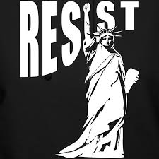
司法審判基準 Justice and Ruling Standards
27.司法審判：保證全球競合司法權，司法院長民選。保障普世公義有求必應，憲法大法官半數來自世界六大洲。
28.違憲審查：憲法全球協議；違憲全球審查。排除違憲或違反國際法，如別無救濟，世界公民人人皆有反抗權。

Slide 17
結語
Conclusion
本標準(簡稱 228標準)是一個國家或政治實體千年大計的全能戰略憲法兵法，任一條款都是永久和平與發展的充分必要條件。
鑑於永久和平體系龐大，又有專為永久和平創造的制度，只有在國際組織、民主國家的國安會及國會、或其他具有影響力者帶頭連署支持，才能引發蝴蝶效應，吸引大量世界公民勇敢追隨，不費任何國家一兵一卒，不涉任何國際關係，滅絕專制核武。
為此，台灣及亞洲 40 多億活在獨裁威脅下人民，失去的只是鐵幕與鎖鏈，暴力與謊言，其他並無損失，卻穩步引領亞洲永久和平，推進人人自我實現、家家安居樂業、代代長富久安的幸福佳境。

Slide 18
和平演變中華一國卅三制聯邦， 支持台灣示範亞洲永久和平標準
Peacefully Evolve China into a Federal Republic with 33 Systems, Support Taiwan to Demonstrate Standards for Permanent Peace in Asia

Slide 19
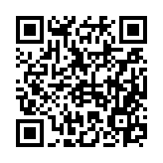
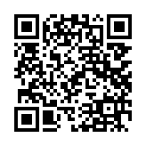
FOLLOW US
搜尋ID: @ppptw 加我們為好友 |  |  | ppp@lawlove.org
永久和平標準講稿全文 | 永久和平憲章中文全文 | 永久和平發展協會官網

